Slide 1
Αξιοποίηση Πυρηνόξυλου για Παραγωγή Γλυκερόλης και Κυκλοπεντανόνης
Συγγραφείς:
Βιδιάνος Γιαννίτσης
Αριστοτέλης Αργυρόπουλος
Διονύσης Γιαννάτος
Θεοφανώ Αντωνία Πόταρη
Στυλιανή Σταύρου
Έλλη Πούτα
Σχεδιασμός Διεργασιών II
Ολοκλήρωση της Διεργασίας και Κοστολόγηση της

Slide 2
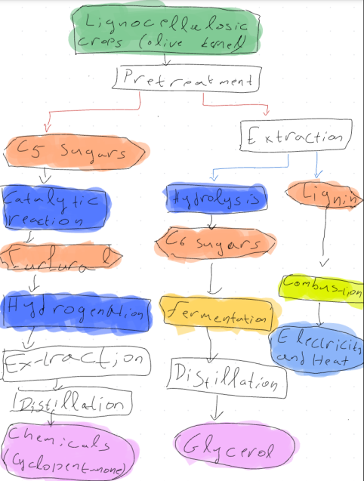
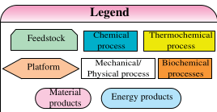
Σύνοψη Διεργασίας

Slide 3
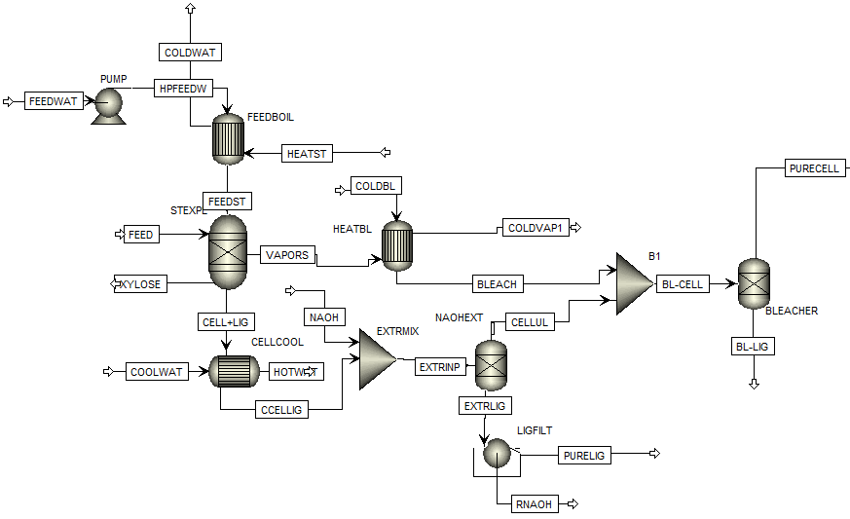
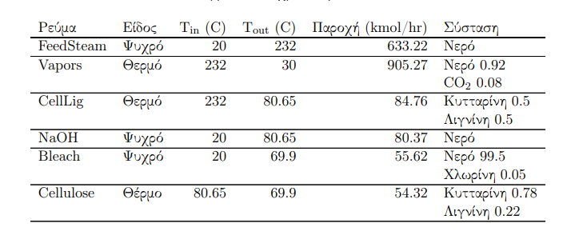
Θερμά και Ψυχρά Ρεύματα – Block 100

Slide 4
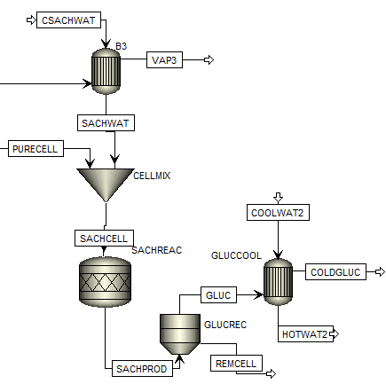
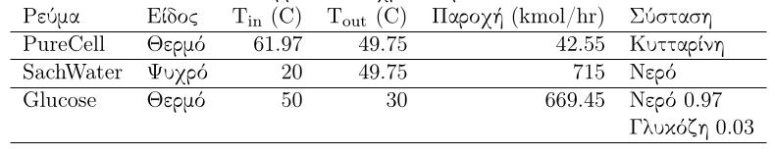
Θερμά και Ψυχρά Ρεύματα – Block 200

Slide 5
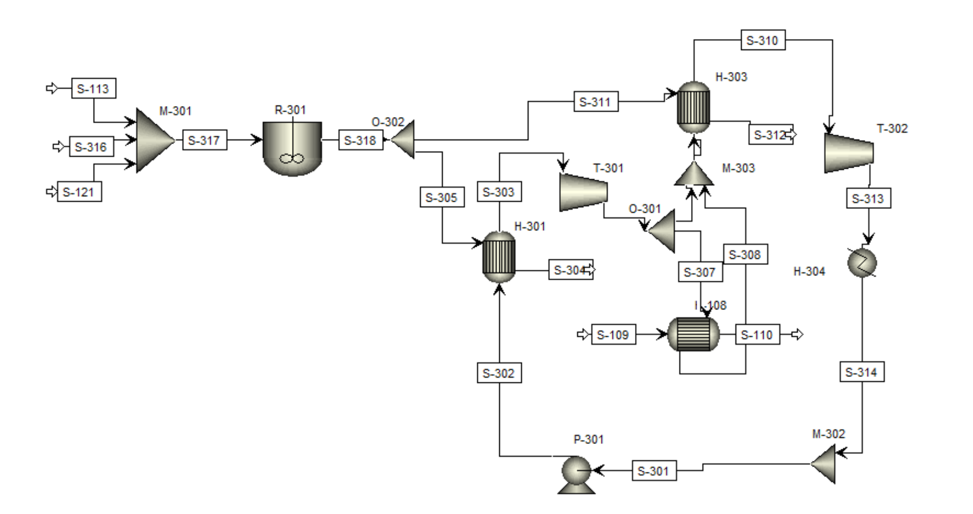
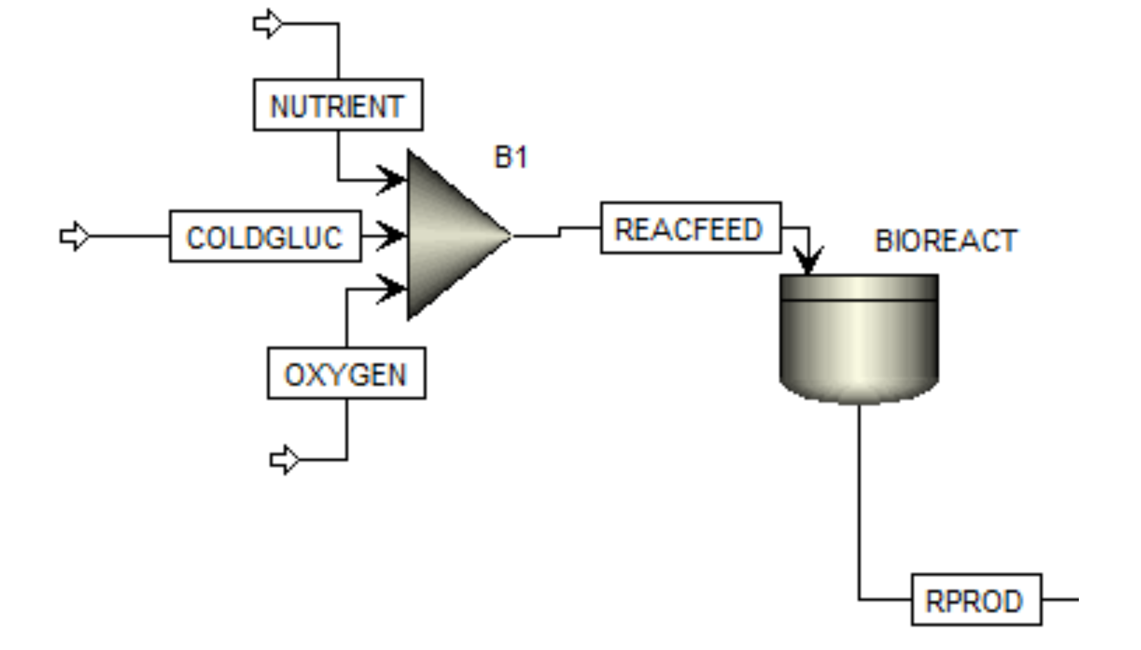
Block 300 & 400
Στο Block 300 γίνεται η καύση της λιγνίνης η οποία έχει ως προϊόν ένα θερμό ρεύμα αλλά δεν λήφθηκε υπόψη στην ολοκλήρωση καθώς θα χρησιμοποιηθεί ως εξωτερική θερμή παροχή καθώς και για ηλεκτρισμό
Στο Block 400 δεν υπάρχει κάποια θερμοκρασιακή μεταβολή άρα δεν συμπεριλήφθηκε κάποιο ρεύμα στην ολοκλήρωση

Slide 6
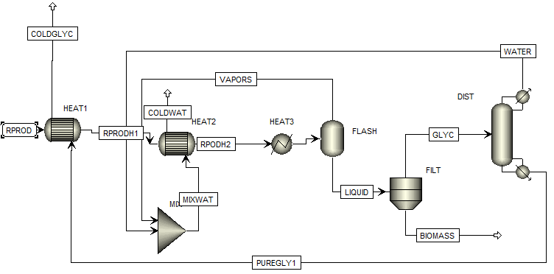
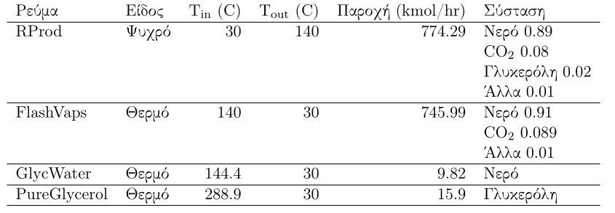
Θερμά και Ψυχρά Ρεύματα – Block 500

Slide 7
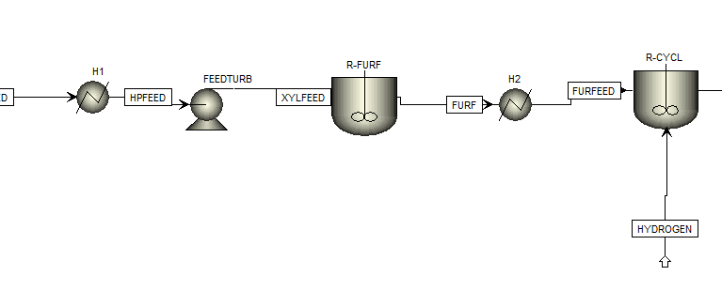
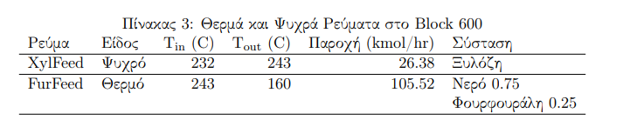
Θερμά και Ψυχρά Ρεύματα – Block 600

Slide 8
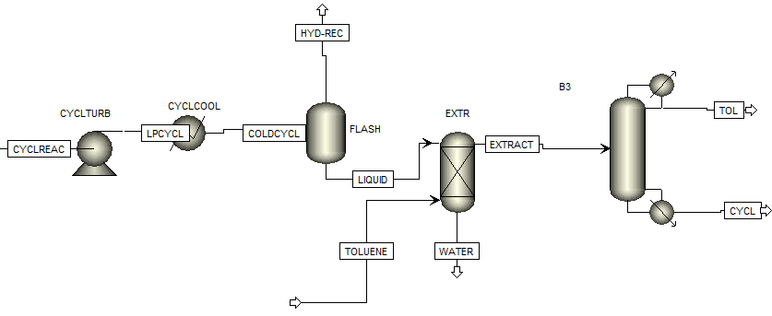
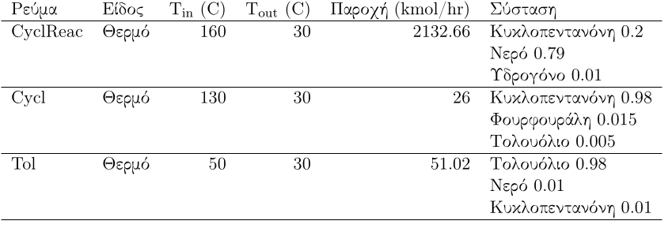
Θερμά και Ψυχρά Ρεύματα – Block 700

Slide 9
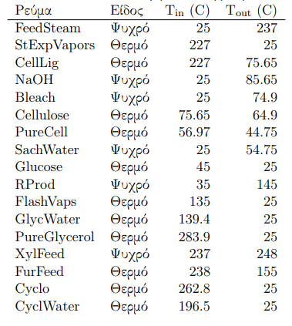
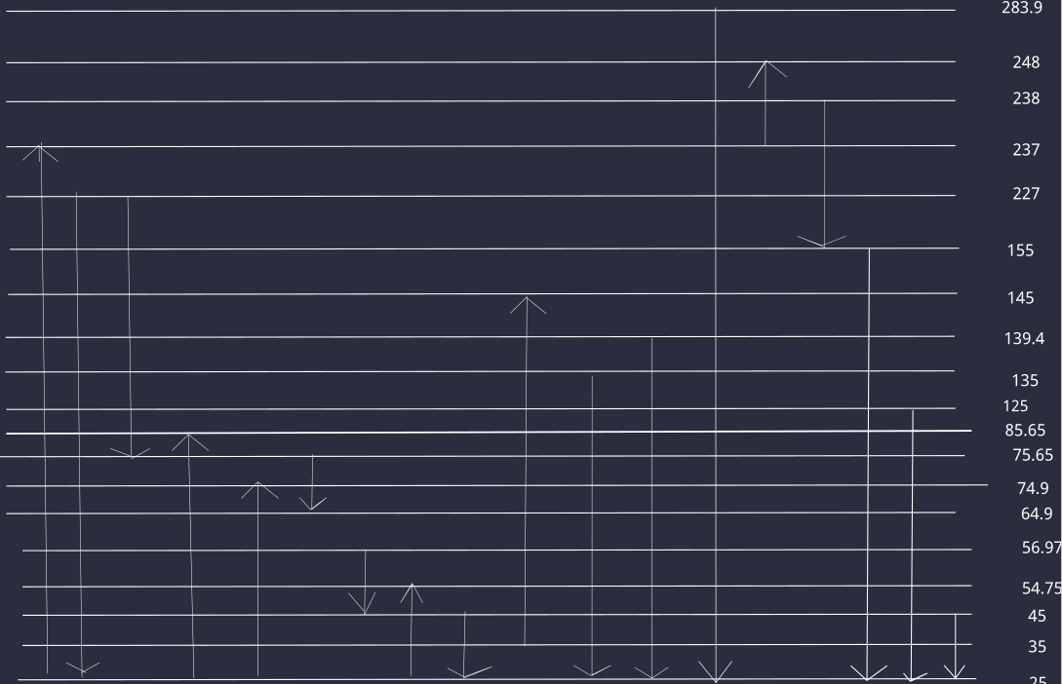
Ενεργειακός Καταρράκτης

Slide 10
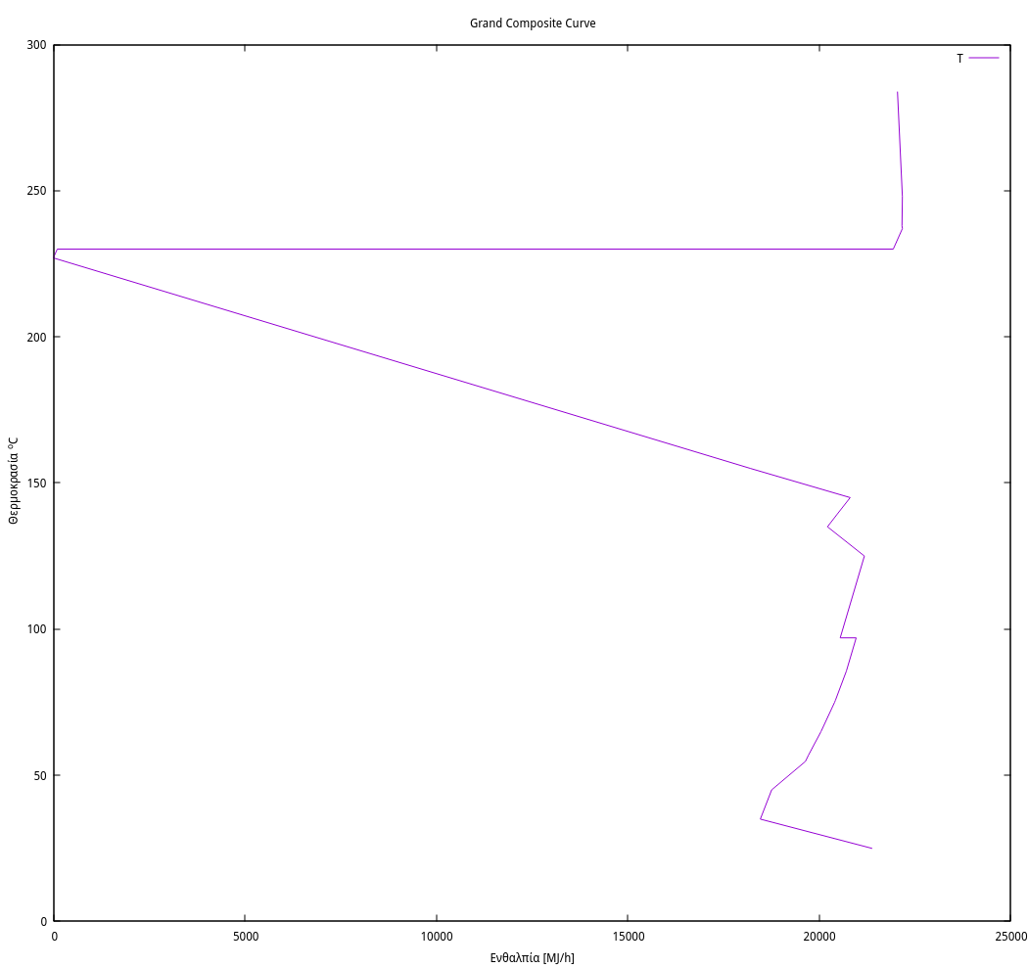
Μεγάλο Σύνθετο Γράφημα

Slide 11
Ολοκλήρωση των Διεργασιών I
Αντιδραστήρας παραγωγής γλυκερόλης
Ο αντιδραστήρας δεν μπορεί να ολοκληρωθεί καθώς στο ΜΣΓ θα έμπαινε στους 25^{ο}C το οποίο είναι κάτω από τον κόμβο ανάσχεσης, ενώ ο αντιδραστήρας είναι εξώθερμος
Αποστακτική στήλη γλυκερόλης
Με βάση τις θερμοκρασίες λειτουργίας οι οποίες είναι 293ºC και 140ºC η ολοκλήρωση θα γινόταν μέσα από τον κόμβο ανάσχεσης, το οποίο είναι ανεπιθύμητο και θεωρείται ότι η λειτουργία της στήλης υπό κενό για να μπορούσε να ολοκληρωθεί δεν θα συνέφερε οικονομικά
Αντιδραστήρας παραγωγής φουρφουράλης
Ο αντιδραστήρας είναι στους 237ºC στο ΜΣΓ και είναι εξώθερμος άρα μπορεί να ολοκληρωθεί

Slide 12
Ολοκλήρωση των Διεργασιών II
Αντιδραστήρας παραγωγής κυκλοπεντανόνης
Ο αντιδραστήρας δεν μπορεί να ολοκληρωθεί καθώς στο ΜΣΓ θα έμπαινε στους 155^{ο}C το οποίο είναι κάτω από τον κόμβο ανάσχεσης, ενώ ο αντιδραστήρας είναι εξώθερμος
Αποστακτική στήλη κυκλοπεντανόνης
Με βάση τις θερμοκρασίες λειτουργίας οι οποίες είναι 45ºC και 135ºC η ολοκλήρωση μπορεί να γίνει κάτω από τον κόμβο ανάσχεσης και υπάρχει το επιθυμητό θερμικό φορτίο
Αντιδραστήρας σακχαροποίησης
Ο αντιδραστήρας είναι στους 45ºC στο ΜΣΓ και είναι ενδόθερμος άρα μπορεί να ολοκληρωθεί

Slide 13
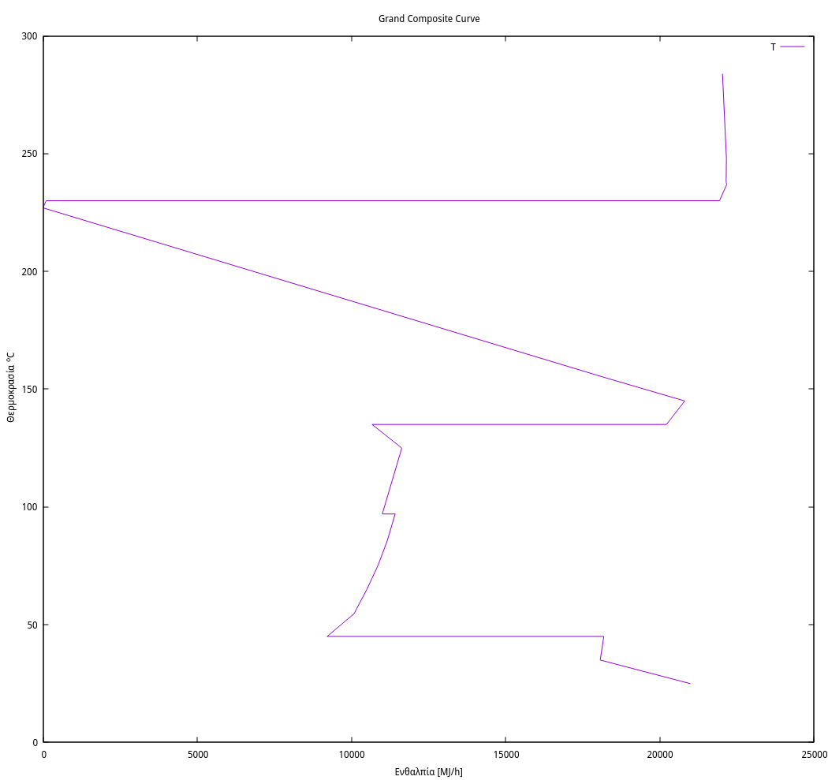
Μεγάλο Σύνθετο Γράφημα μετά την ολοκλήρωση των διεργασιών

Slide 14
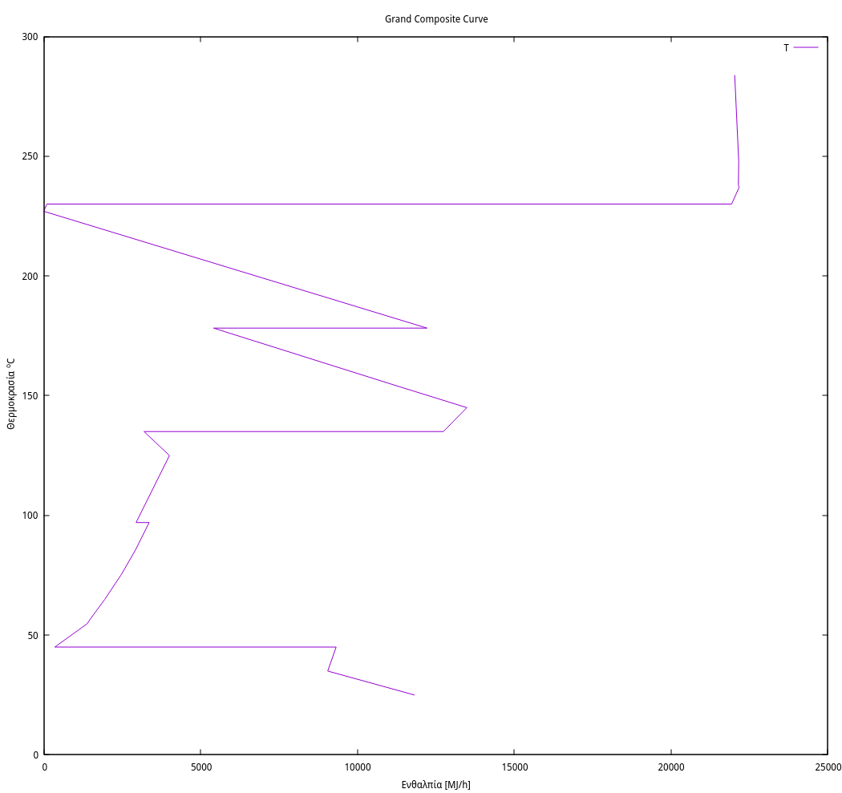
Ενσωματωμένη Ατμοπαραγωγή
Με βάση το διάγραμμα αυτό περίπου η μισή απαίτηση σε ψυχρή παροχή είναι για θερμοκρασίες στους 190ºC και πάνω
Αυτά δεν έχει νόημα απλώς να ψυχθούν, αλλά μπορούν να χρησιμοποιηθούν για την παραγωγή ατμού για την εγκατάσταση αυτή
Με βάση τη θερμοκρασία αυτή ο ατμός μπορεί να είναι στα 8,5 bar και η παροχή του θα προκύψει από την απαίτηση σε ψυχρή παροχή

Slide 15
Τελικά Συμπεράσματα της Ολοκλήρωσης
Η απαίτηση σε θερμή παροχή έγκειται πρακτικά στην λανθάνουσα θερμότητα που χρησιμοποιείται για την διεργασία έκρηξης ατμού
Με βάση αυτή την απαίτηση επιλέχθηκε η ποσότητα ατμού που χρειάζεται να παραχθεί από την λιγνίνη
Η απαίτηση σε ψυχρή παροχή είναι πλέον μόνο για ρεύματα σε αρκετά χαμηλές θερμοκρασίες (20-45ºC) άρα έχει νόημα να χρησιμοποιηθεί ψυκτικό νερό

Slide 16
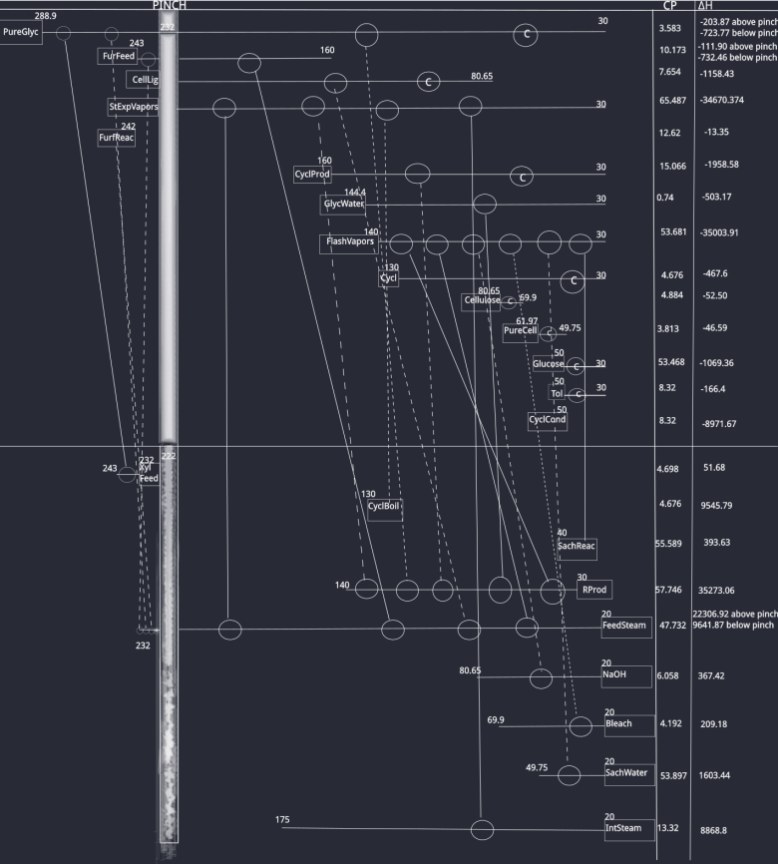
Δίκτυο Εναλλαγής Θερμότητας
Στο διάγραμμα αυτό φαίνεται το προτεινόμενο δίκτυο εναλλαγής θερμότητας σε μορφή διαγράμματος πλέγματος και η λύση που έχει επιλεχθεί δεν είναι σίγουρα η βέλτιστη αλλά λόγω της μορφής του είναι ένα πολύ περίπλοκο πρόβλημα βελτιστοποίησης η εύρεση έστω και τοπικού βέλτιστου

Slide 17
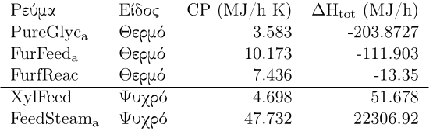
ΔΕΘ πάνω από τον κόμβο ανάσχεσης
Η ολοκλήρωση αυτή είναι σχετικά απλή
Πρέπει το ρεύμα FurFeed να εναλλάξει με το FeedSteam οπότε το PureGlyc θα εναλλάξει με το XylFeed
Τα υπόλοιπα θερμά θα εναλλάξουν με το FeedSteam και η υπόλοιπη απαίτησή του θα ολοκληρωθεί από θερμή παροχή η οποία είναι υπέρθερμος ατμός στα 60 bar και 498ºC

Slide 18
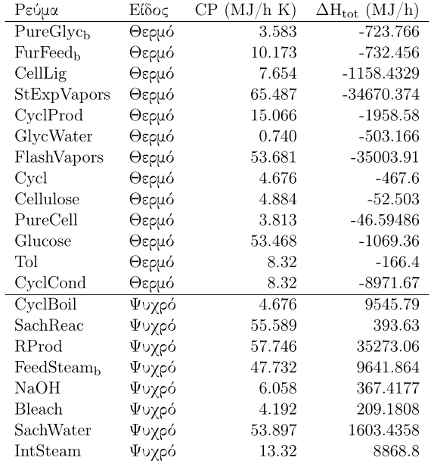
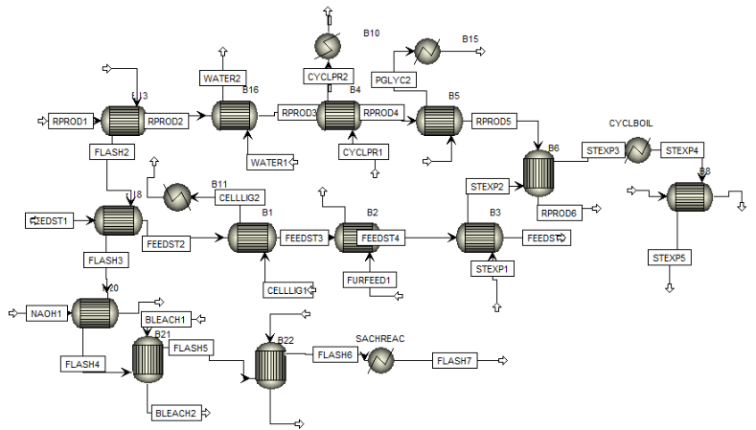
ΔΕΘ κάτω από τον κόμβο ανάσχεσης

Slide 19
Επεξήγηση Ι
Βασιζόμαστε ότι τα δύο πιο απαιτητικά ψυχρά είναι το RProd και το FeedSteam άρα η ολοκλήρωση θα επικεντρωθεί σε αυτά
Αρχικά προθερμένονται από το FlashVapors το οποίο έχει πολύ μεγάλη θερμοχωρητικότητα αλλά χαμηλή θερμοκρασία μετά την προθέρμανσή τους μπορεί να χρησιμοποιηθεί για την ολοκλήρωση αρκετών ακόμη ψυχρών ρευμάτων
Το ρεύμα το οποίο θα φτάσει τα δύο αυτά στην τελική τους θερμοκρασία θα είναι το StExpVapors εφόσον έχει πολύ μεγάλη θερμοχωρητικότητα και υψηλή θερμοκρασία, όμως για να γλυτώσουμε θερμότητα ολοκληρώνονται κάποια άλλα θερμά ρεύματα πριν από αυτό

Slide 20
Επεξήγηση ΙΙ
Μετά την θέρμανση των δύο αυτών ρευμάτων το StExpVapors χρησιμοποιείται για την ολοκλήρωση του αναβραστήρα της κυκλοπεντανόνης και για ατμοπαραγωγή
Τελικά, τα θερμά ρεύματα που περισσεύουν έχουν απαίτηση περίπου 2.500MJ/h + 9.000 περίπου από τον συμπυκνωτήρα της κυκλοπεντανόνης, το οποίο είναι αρκετά κοντά στο ελάχιστο
Τα υδατικά ρεύματα δεν ψύχονται μέχρι θερμοκρασία περιβάλλοντος όπως έχει θεωρηθεί στην ολοκλήρωση αλλά είναι πλέον σε αρκετά χαμηλή θερμοκρασία όπου δεν έχει νόημα πλέον η εκμετάλλευσή τους

Slide 21

Τιμές αγοράς
τιμή πρώτων υλών
νερό: 0,00050€/kg
NaOH: 0,45 €/kg
υδρογόνο: 1.8€/kg
τιμή πώλησης προϊόντων
γλυκερόλη: 0,732 €/kg
κυκλοπεντανόνη: 4,5 €/kg
1GWh = 0,23 εκατομύρρια €/GWh
βιομάζα και αέρας θεωρείται ότι παρέχονται δωρεάν

Slide 22
Οικονομική Ανάλυση
$$ROI =\frac{Κέρδος επένδυσης – Κόστος επένδυσης}{Κόστος επένδυσης}=71,19\%$$
Blocks | Operating Cost [EUR] | Total Cost [EUR] | Sales [EUR/Year] | Operating Profit [ΕUR]
100-200 | 7.882.614 | 19.443.605 | 0 | -19.443.605
300 | 1.179.297 | 11.015.036 | 48.300.000 | 37.284.964
400-500 | 855.341 | 2.605.917 | 8.663.913 | 6.057.996
600-700 | 42.860.430 | 45.601.350 | 77.707.938 | 32.106.587
Total | 52.777.682 | 78.665.908 | 134.671.851 | 56.005.942

Slide 23

Σας ευχαριστούμε πολύ!

